Slide 1

PHÒNG GIÁO DỤC VÀ ĐÀO TẠO ………….
TRƯỜNG TRUNG HỌC CƠ SỞ ………………
MÔN TOÁN LỚP 8 (CÁNH DIỀU )
ZALO GVSB: Thảo Trần
ZALO GVPB 1:………………………
ZALO GVPB 2………………………
NĂM HỌC: 2023 - 2024

Slide 2
1. Giáo viên
Thước thẳng có chia khoảng, eke
2. Học sinh
Cọc, dây, thước thẳng đo độ dài
Máy chiếu, sách giáo khoa, bài soạn.

Slide 3











Slide 4


Hình thành kiến thức
Mở đầu
Luyện tập
Vận dụng
CÁC HOẠT ĐỘNG

Slide 5

HOẠT ĐỘNG
Mở đầu

Slide 6
TRÒ CHƠI Ô CỬA BÍ MẬT
1
2
1
2
3
4
4
3
A
B
C
D
Notes:
Bảng 1,2,3,4 nhấp vào hiện các câu hỏi tương ứng, số 1,2,3,4 nhấp vào làm mất bảng, Chữ cái A,B, C, D nháp vào hiện phần thưởng tương ứng . Mũi tên bỏ qua trò chơi

Slide 7
LUẬT CHƠI
Có 4 ô cửa, đằng sau mỗi ô cửa là một câu hỏi hoặc phần quà may mắn. Mỗi bạn được chọn một ô cửa tuỳ ý. Nếu trả lời đúng sẽ được chọn một phần quà. Nếu trả lời sai quyền trả lời thuộc về bạn khác trong tổ. Thời gian suy nghĩ tối đa 30 giây
Notes:
Nhấp vào mũi tên trở về trò chơi

Slide 8


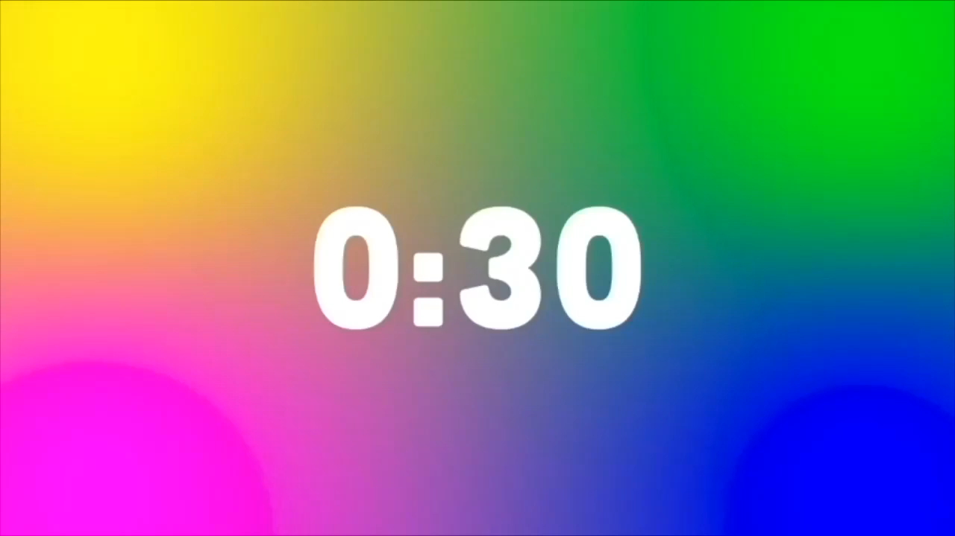
Câu 1:
Quan sát hình vẽ dưới đây. Biết AI = 2,1 m; IB = 1,4 m; AC = 1,5 m. Hãy tính chiều cao AH của cái cây
A. 1,5 m
C. 3,5 m
B. 2,5 m
D. 4,5 m
Trở về
Notes:
Nhấp vào mũi tên trở về side trò chơi

Slide 9
Câu 2:
Một ngôi nhà có thiết kế như hình vẽ và có các số đo như sau: AD = 1,5 m; DE = 2,5 m; BC = 5,5 m, ED // BC. Chiều dài mái nhà bên là:
A. 1,8 m
C. 2,5 m
B. 2,5 m
D. 3,3 m
Trở về

Slide 10
Câu 3:
Một cột điện AB có bóng trên mặt đất dài 5 m, cùng lúc đó một cây cọc DE cao 1 m thì có bóng trên mặt đất là DF dài 0,7 m. Chiều cao của cột điện (làm tròn đến chữ số thập phân thứ hai) là:
A. 7,14 m
B. 7,15 m
C. 3,5 m
D. 3,05 m
Trở về
Notes:
Nhấp vào mũi tên trở về side trò chơi

Slide 11
Câu 4:
Một người cao 1,6 m đứng cách một gốc cây 4,75 m. Bóng của người đó trên mặt đất dài 1,25 m trùng với bóng của cây (hình vẽ). Chiều cao của cây là:
A. 6 m
C. 6 m
B. 6,08 m
D. 7,68 m
Trở về
Notes:
Nhấp vào mũi tên trở về side trò chơi

Slide 12
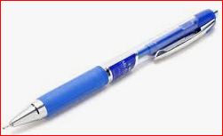
Phần thưởng của bạn
1 chiếc bút
Notes:
Nhấp vào mũi tên trở về side trò chơi

Slide 13

Phần thưởng của bạn
là 1 tràng pháo tay
Notes:
Nhấp vào mũi tên trở về side trò chơi

Slide 14

Phần thưởng của bạn
là 1 quyển vở
Notes:
Nhấp vào mũi tên trở về side trò chơi

Slide 15

Phần thưởng của bạn
là 1 hộp quà
Notes:
Nhấp vào mũi tên trở về side trò chơi

Slide 16

HOẠT ĐỘNG TRẢI NGHIỆM VÀ THỰC HÀNH
Chủ đề 3
THỰC HÀNH ĐO CHIỀU CAO
(Tiết ….)

Slide 17
Mục tiêu.
- Giúp HS biết đo chiều cao của cây.
- Hs biết thực hiện các thao tác cần thiết để đo đạc tính toán tiến đến giải quyết yêu cầu đặt ra của thực tế, kỹ năng đo đạc, tính toán, khả năng làm việc theo tổ nhóm.
– Giải quyết được một số vấn đề thực tiễn (đơn giản, quen thuộc) gắn với việc vận dụng kiến thức về hai tam giác đồng dạng (đo gián tiếp chiều cao của vật).

Slide 18

HOẠT ĐỘNG
Luyện tập

Slide 19

Bài 1. Bóng của một cột điện trên mặt đất có độ dài là 3,5 m. Cùng thời điểm đó, một thanh sắt cắm vuông góc với mặt đất có chiều cao so với mặt đất là 1,8 m và có bóng trên mặt đất dài 0,6 m. Tính chiều cao của cột điện.
TG:
7 phút
Giải
Giả sử chiều cao cột điện là AB, có bóng trên mặt đất dài là AC. Chiều cao thanh sắt là DE, có bóng là DF.

Slide 20
Vì các tia nắng được coi là song song nên BC // EF. Do đó
Suy ra
Do đó
Vậy chiều cao cột điện là 10,5 m

Slide 21
Bài 2. Một người đo chiều cao của một cái cây nhờ cọc chôn xuống đất, cọc NE cao 2 m và đặt cách xa cây 4,5 m. Sau khi người đó lùi ra xa cọc
TG:
7 phút
0,5 m thì người ấy nhìn thấy đầu cọc và đỉnh cây cùng nằm trên một đường thẳng (như hình vẽ). Hỏi cây cao bao nhiêu? biết rằng khoảng cách từ chân đến mắt người ấy là 1,5 m.

Slide 22
Giải
Áp dụng công thức thì
Ta có
Suy ra
Vậy chiều cao của cây là 6,5 m

Slide 23

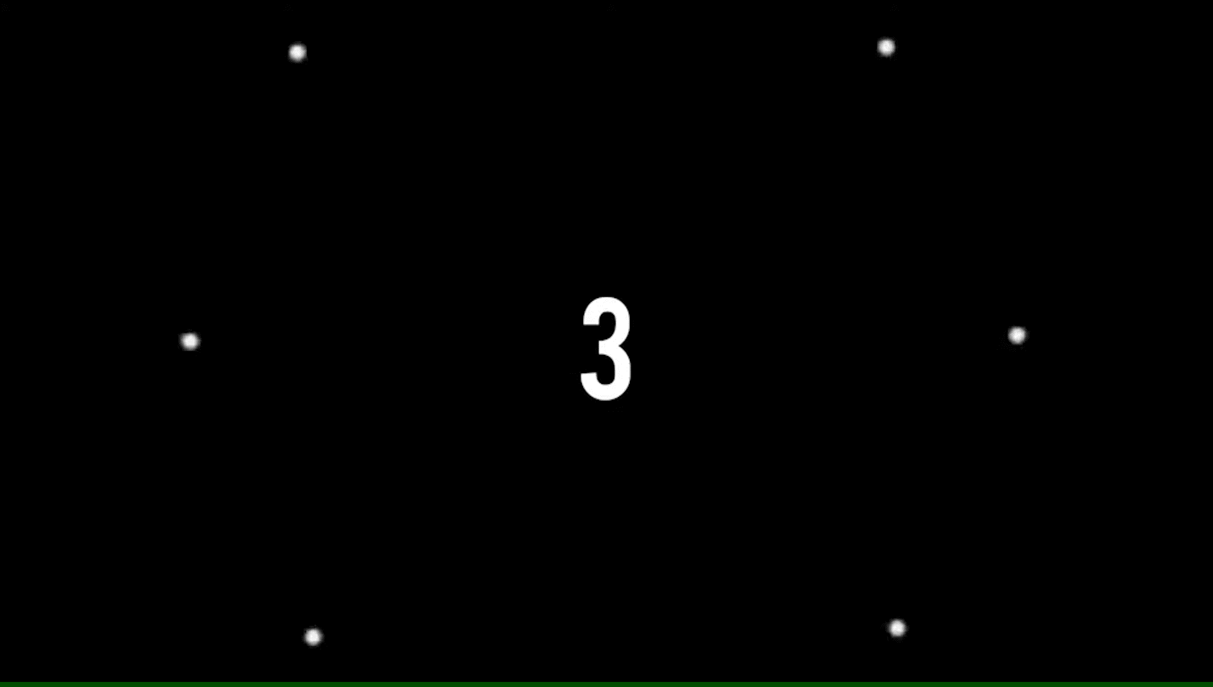
Bài 3. Một tấm bảng hình vuông có cạnh 20 cm để trước máy chiếu và thấy được bóng trên tường có diện tích 4 m². Hỏi máy chiếu để cách bức tường bao xa? Biết rằng tấm bảng để cách máy chiếu 30 cm?
Giải
Giả sử chiều dài 1cạnh của tấm bảng là DE, có bóng trên bức tường dài là AB.

Slide 24
Ta có DE = 20:4 = 5 cm, AB = 400:4 = 100 cm
Vì tấm bảng và bức tường là song song với nhau nên DE // AB. Do đó
Suy ra nên
Vậy máy chiếu để cách bức tường là 600 cm

Slide 25


Bài 4. Kim tự thự tháp Cheops là niềm tự hào của người dân Ai Cập. Để tính được chiều cao gần đúng của Kim tự tháp, người ta là như sau: đầu tiên cắm cây cọc cao 1 m vuông góc với mặt đất và đo được bóng cọc trên mặt đất là 1,5 m, bóng của Kim tự tháp trên mặt đất là 208,2 m. Hỏi Kim tự tháp cao bao nhiêu mét?

Slide 26
Giả sử chiều cao tháp là AB, có bóng trên mặt đất dài là AC. Chiều cao cọc là DE, có bóng là DF.

Slide 27
Giải
Vì các tia nắng được coi là song song nên BC // EF. Do đó
Suy ra
Do đó
Vậy chiều cao Kim tự tháp 138,8 m

Slide 28

Hướng dẫn tự học ở nhà:
- Xem lại để nắm vững các kiến thức và các bài tập đã làm.
- Làm BT
Bài 1 . Bóng của cây tre trên mặt đất có độ dài là 6,4 m. Cùng thời điểm đó, một thanh sắt cao 2,1 m cắm vuông góc với mặt đất có bóng dài 0,6 m. Tính chiều cao của cây tre.

Slide 29
Bài 2. Một cột đèn cao 7 m có bóng trên mặt đất dài 4 m. Gần đấy có một toà nhà cao tầng có bóng trên mặt đất dài 84 m. Biết mỗi tầng cao 3 m. Hỏi toà nhà có bao nhiêu tầng?

Slide 30


Cám ơn các thầy cô
và các em học sinh!!!

